Slide 1
Notre pays

Slide 2
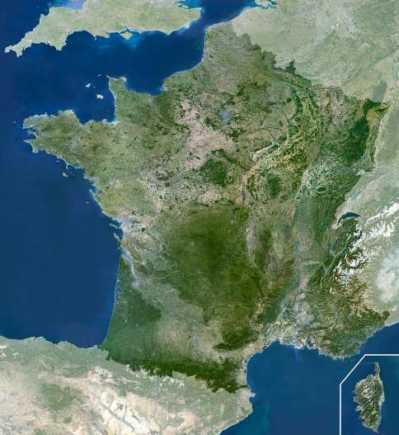

Slide 3
Notre président

Slide 4
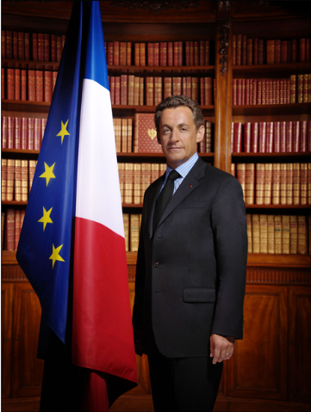

Slide 5
Le palais de l’Elysée

Slide 6
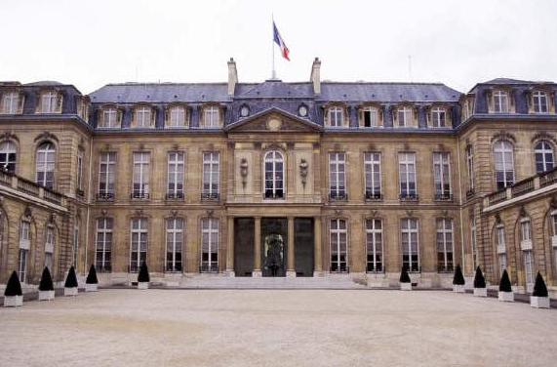

Slide 7
Le gouvernement

Slide 8
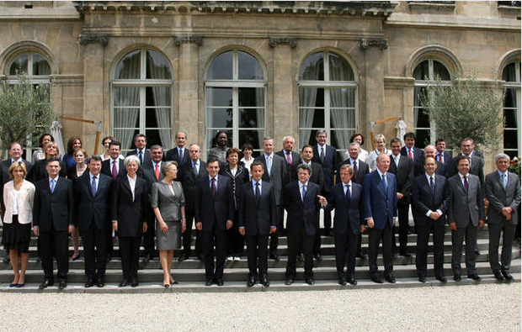

Slide 9
L’hôtel Matignon

Slide 10
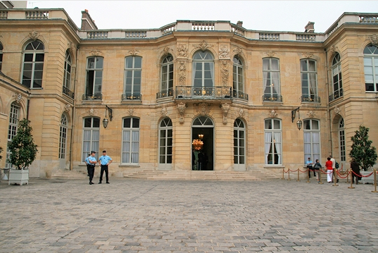

Slide 11
L’assemblée nationale

Slide 12
